Slide 1
Развитие речи.
Коллективное составление сочинения
по репродукции картины С.А. Тутунова «Зима пришла. Детство».
УМК «Школа России»
2 класс
Автор:
учитель начальных классов
ГБОУ Школа № 319
Баранова Оксана Геннадиевна

Slide 2
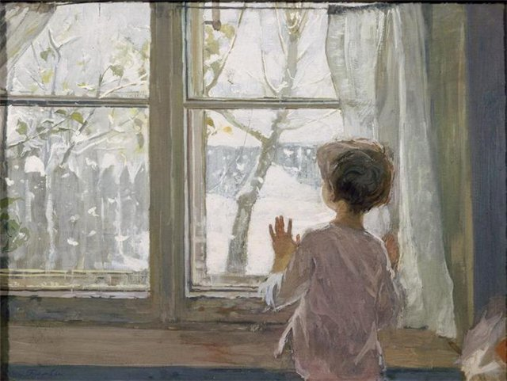
Сочинение по картине
Сергея Андреевича Тутунова
«Зима пришла. Детство»

Slide 3
План
Вступление. Общие сведения о художнике и картине.
Основная часть
На переднем плане
На дальнем плане
3) Заключение
Мои размышления, впечатления.

Slide 4
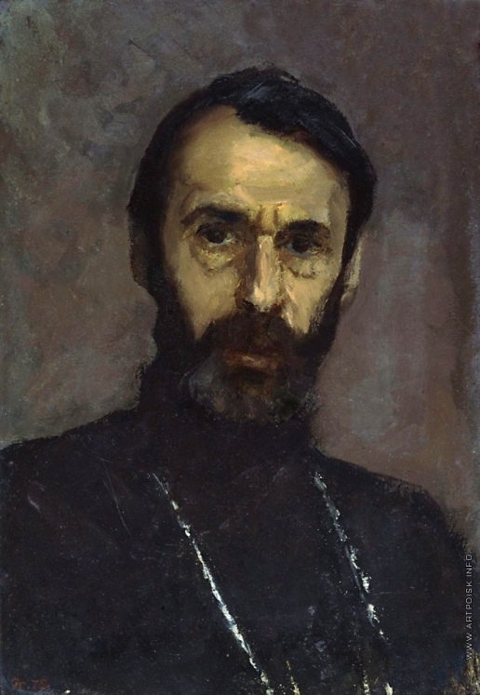
Вступление
Художник Сергей Андреевич Тутунов
(1925 – 1999) – советский художник, живописец.
Закончил Московскую художественную среднюю школу и Московский государственный художественный институт им. В.И. Сурикова.
Автопортрет 1979г.

Slide 5
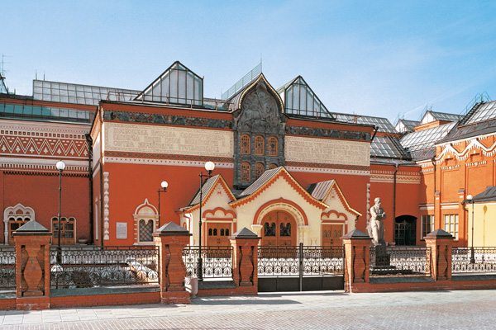
Картина С.А. Тутунова «Зима пришла. Детство» написана в 1960 году и экспонируется в Государственной Третьяковской галерее.

Slide 7
Основная часть
На переднем плане
На переднем плане репродукции картины С.А. Тутунова «Зима пришла. Детство» изображен мальчик. Он стоит около окна и задумчиво смотрит. Вероятно, когда он вечером ложился спать, за окном было серо и уныло. А проснувшись, он увидел, как белые пушистые хлопья снега покрывают землю, деревья, все вокруг.

Slide 8
Основная часть
На дальнем плане картины
На дальнем плане репродукции картины С.А. Тутунова мы видим пейзаж, который наблюдает мальчик из своего окна. Наконец-то пришла долгожданная зима. Все устали от сырости и серости. А теперь…Мы видим, что за окном кружится легкий снежок. Он летает в воздухе и мягким белоснежным ковром покрывает землю. На улице стало сразу светло. Предчувствуется морозный воздух зимнего утра и нежный хруст нового снега под ногами.
За забором, прикрытый белоснежным занавесом, скрывается соседский дом. Его с трудом можно разглядеть за густым снегом.

Slide 9
Заключение
Рассматривая репродукцию картины художника С.А. Тутунова «Зима пришла. Детство», у меня сложилось впечатление, что мальчик, как завороженный смотрит на обновленный пейзаж за окном. Он любуется первым снегом, радуется наступившей зиме.
Мне кажется, что он , наблюдая за тем, как преобразилась природа, думает, что и с ним в Новогоднюю ночь обязательно произойдет что-то волшебное и прекрасное.

Slide 10
Допиши дома самостоятельно
Понравилась ли репродукция картины?
Чем?
Опиши свои впечатления, ощущения.

Slide 11
Источники иллюстраций
http://en.sns.ru/upload/medialibrary/078/GTG_fasad02.jpg
http://artpoisk.info/artist/tutunov_sergey_andreevich_1925/avtoportret_101/
http://artpoisk.info/artist/tutunov_sergey_andreevich_1925/zima_prishla_detstvo/

